Slide 1


Slide 2
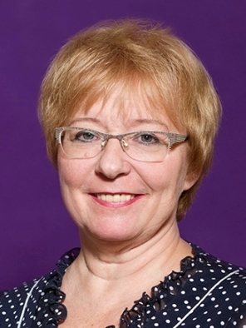



Гертовская ирина
Разработка, внедрение, сопровождение ИТ-систем
Аналитик, разработчик, руководитель проектов
Руководитель отдела
Соавтор профстандарта РФ «Бизнес-аналитик»
Докладчик конференций Analyst Days, SECR, ЛАФ, Точка сборки
Председатель программного комитета ЛАФ 2021
Автор и ведущий курсов для аналитиков ComPractice
РАЗВИТИЕ компетенций аналитика
Notes:
Почему я могу об этом говорить: опыт практической деятельности.

Slide 3

О чем поговорим
Компетенция, квалификация – что актуально? зачем оценивать?
Шаг 1. Кто заинтересован в оценке компетенций? (И почему?)
Шаг 2. Что хотим получить в результате? (И зачем?)
Шаг 3. Что оцениваем?
Шаг 4. Кто оценивает? Как оценивает?
Шаг 5. Результаты оценки – точки роста аналитика
Выводы
РАЗВИТИЕ компетенций аналитика

Slide 4
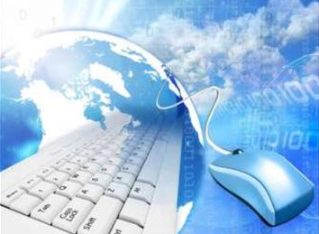
ПРИЧИНЫ АКТУАЛЬНОСТИ
Постиндустриализация
Возрастает потребность «умных решений»
Повышается спрос на «головы»
РАЗВИТИЕ компетенций аналитика
Notes:
Проблемы усугубляются объективными обстоятельствами:
Инновации, возможности, рост потребностей
Повышение спроса на ИТ-специалистов
Уменьшение притока новых специалистов к 2022 г. на 25% меньше, чем 5 лет назад (2017)

Slide 5
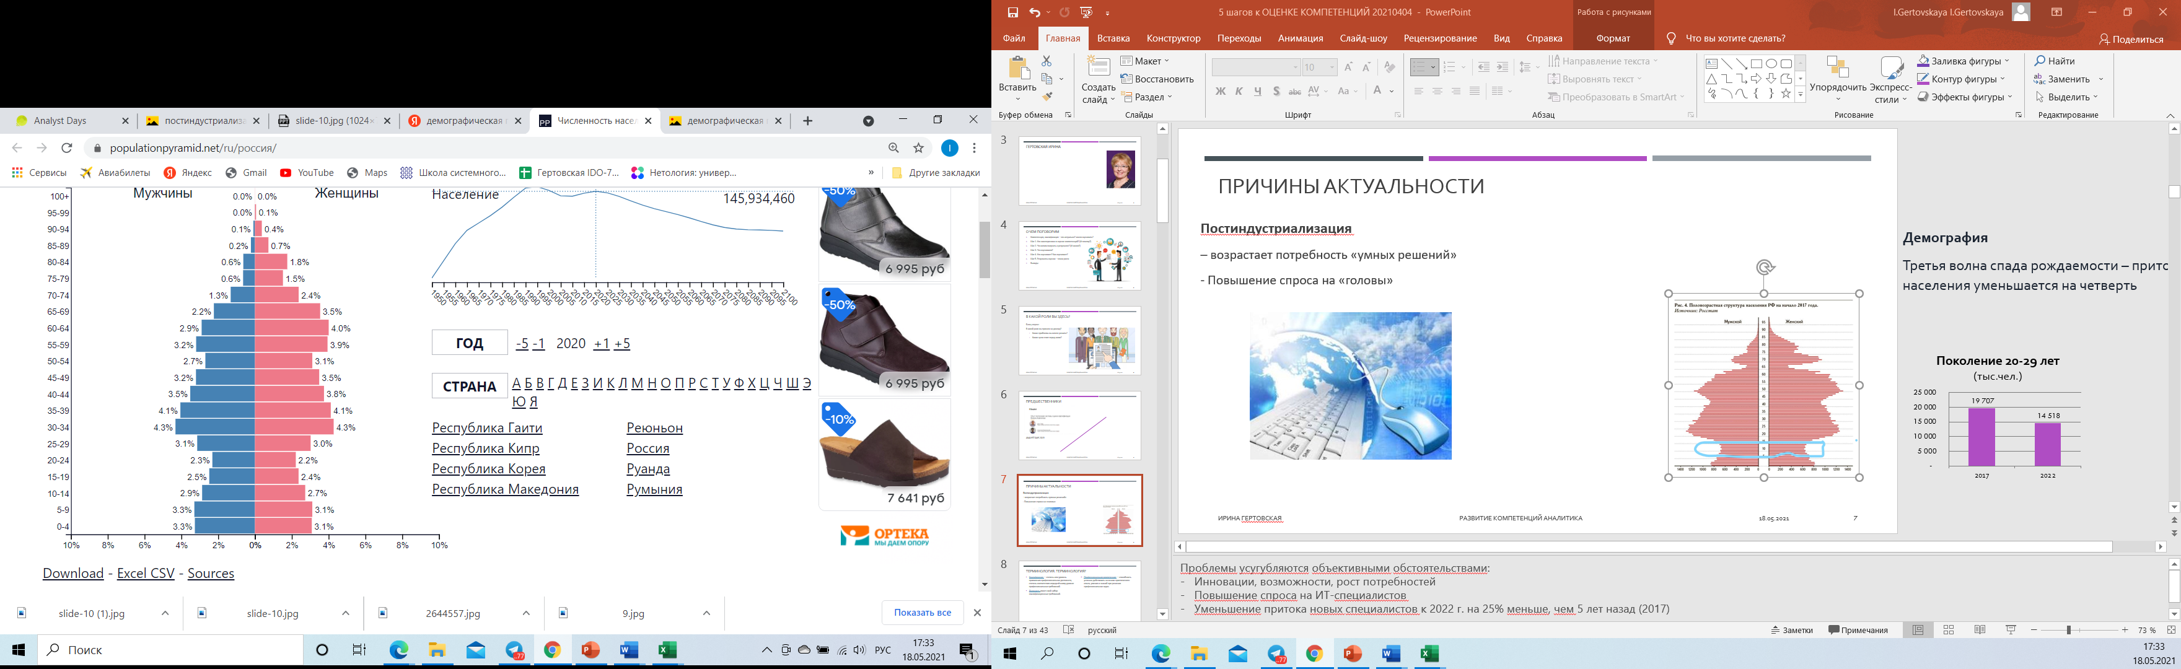
ПРИЧИНЫ АКТУАЛЬНОСТИ
Постиндустриализация
Возрастает потребность «умных решений»
Повышается спрос на «головы»
Демография
Третья волна спада рождаемости
Приток населения уменьшается на четверь
РАЗВИТИЕ компетенций аналитика
Notes:
Проблемы усугубляются объективными обстоятельствами:
Инновации, возможности, рост потребностей
Повышение спроса на ИТ-специалистов
Уменьшение притока новых специалистов к 2022 г. на 25% меньше, чем 5 лет назад (2017)

Slide 6
ПРИЧИНЫ АКТУАЛЬНОСТИ
Постиндустриализация
Возрастает потребность «умных решений»
Повышается спрос на «головы»
Демография
Третья волна спада рождаемости
Приток населения уменьшается на четверь
РАЗВИТИЕ компетенций аналитика
Notes:
Проблемы усугубляются объективными обстоятельствами:
Инновации, возможности, рост потребностей
Повышение спроса на ИТ-специалистов
Уменьшение притока новых специалистов к 2022 г. на 25% меньше, чем 5 лет назад (2017)

Slide 7
Квалификация VS компетенция
Квалификация — степень или уровень проявления профессиональных достоинств, степень соответствия определённому уровню профессиональных требований.
Должность имеет свой набор квалификационных требований.
Профессиональная компетенция — способность успешно действовать на основе практического опыта, умения и знаний при решении профессиональных задач.
РАЗВИТИЕ компетенций аналитика
Notes:
Квалификация – заданный извне уровень профессиональных требований.
Компетенция – способность успешно действовать в текущих наших условиях, требуется здесь и сейчас.
Подумаем, что нужно оценивать?

Slide 8
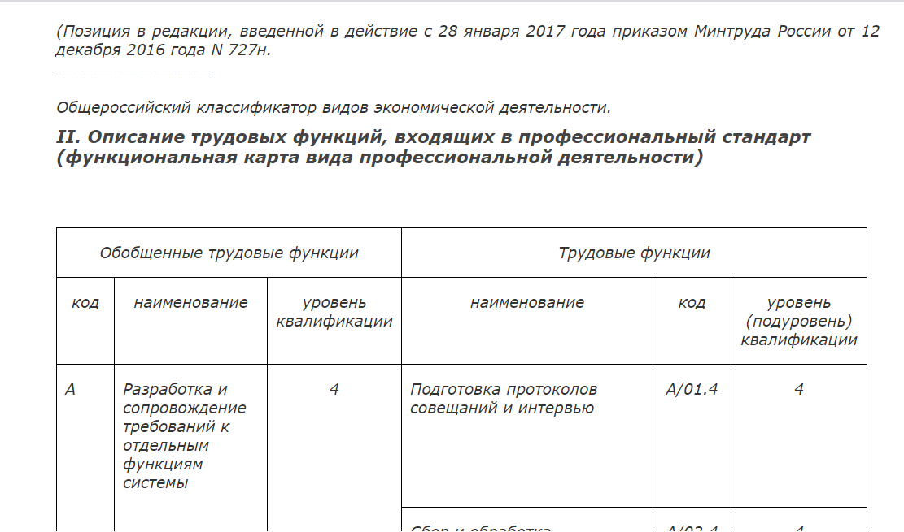
ПРОФЕССИОНАЛЬНЫЕ КОМПЕТЕНЦИИ
Профессиональный стандарт РФ «Системный аналитик»
Профессиональный стандарт РФ «Бизнес-аналитик»
Карта компетенций аналитика СПб СОА
РАЗВИТИЕ компетенций аналитика
Notes:
Квалификация – заданный извне уровень профессиональных требований.
Компетенция – способность успешно действовать в текущих наших условиях, требуется здесь и сейчас.
Подумаем, что нужно оценивать?

Slide 9
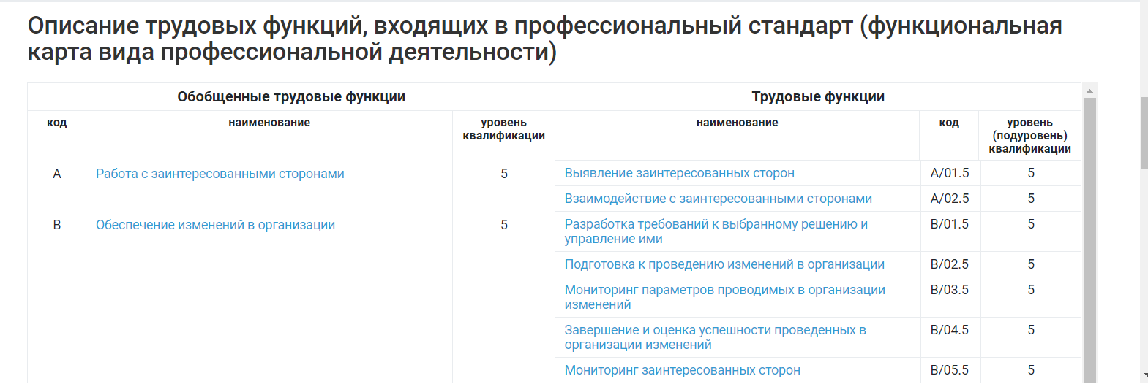
ПРОФЕССИОНАЛЬНЫЕ КОМПЕТЕНЦИИ
Профессиональный стандарт РФ «Системный аналитик»
Профессиональный стандарт РФ «Бизнес-аналитик»
Карта компетенций аналитика СПб СОА
РАЗВИТИЕ компетенций аналитика
Notes:
Квалификация – заданный извне уровень профессиональных требований.
Компетенция – способность успешно действовать в текущих наших условиях, требуется здесь и сейчас.
Подумаем, что нужно оценивать?

Slide 10
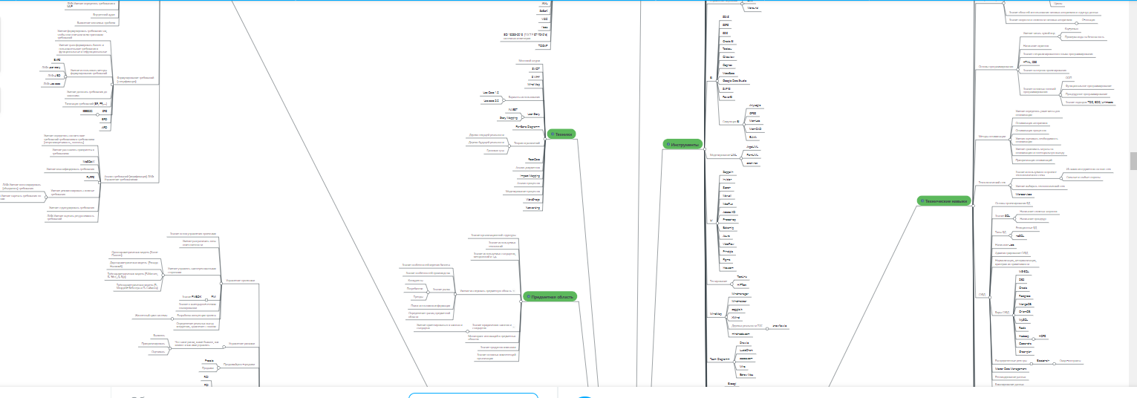
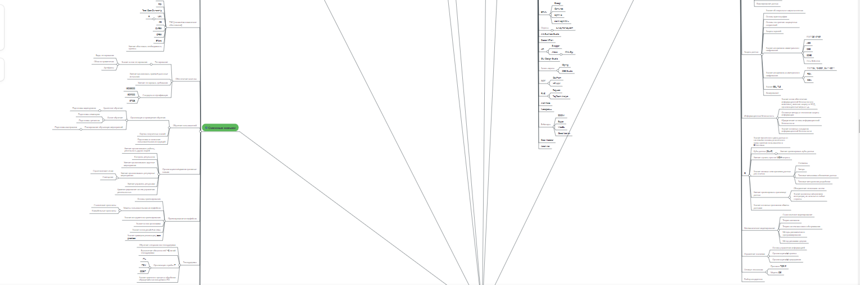
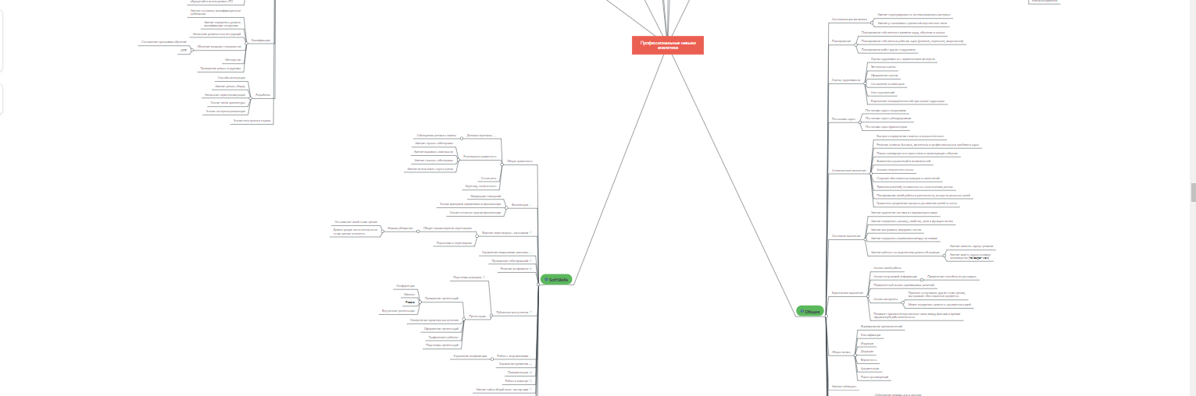
ПРОФЕССИОНАЛЬНЫЕ КОМПЕТЕНЦИИ
Профессиональный стандарт РФ «Системный аналитик»
Профессиональный стандарт РФ «Бизнес-аналитик»
Карта компетенций аналитика СПб СОА
РАЗВИТИЕ компетенций аналитика
Notes:
Квалификация – заданный извне уровень профессиональных требований.
Компетенция – способность успешно действовать в текущих наших условиях, требуется здесь и сейчас.
Подумаем, что нужно оценивать?

Slide 11
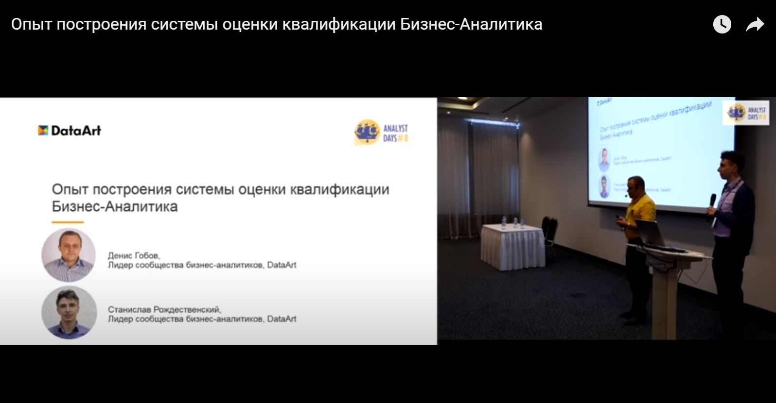
Используемые материалы
Доклад «Опыт построения системы оценки квалификации бизнес-аналитика» Analyst Days #8
Д.Гобов, С.Рождественский
РАЗВИТИЕ компетенций аналитика

Slide 12

Для кого Доклад
В КАКОЙ ВЫ РОЛИ?
Какие проблемы вы хотите решить?
Какие цели стоят перед вами?
РАЗВИТИЕ компетенций аналитика
Notes:
Аналитик
Хочет повышения ЗП, но не понимает, как добиться.
Не знает требований, предъявляемым в компании к желаемой должности.
Надоела рутинная (типовая) работа, хочется более интересной, даже и не известной.
Не понятно, что востребовано в компании, куда имеет смысл развиваться. Или что востребовано на рынке.
Руководитель
Трудно обеспечить проекты специалистами требуемой квалификации.
Сложно провести отбор специалистов требуемой квалификации.
Оценка квалификации специалиста внутри подразделения не совпадает с оценкой проекта.
Сотрудники претендуют на повышение должности, ЗП, но не понятно, соответствуют ли более высокой квалификации.
Специалистам надоела рутинная (типовая) работа, хочется более интересной, даже и не известной.
VIP
Проектные работы выполняются с превышением сроков.
Качество работ на проектах не высоко, требуются переделки, иногда значительные.
Требования проектов различаются значительно, отделы не готовы обеспечивать проекты специалистами нужного уровня.
Недостаток специалистов на рынке, сложно найти квалифицированных специалистов.
Сложно удержать высококлассных или быстрорастущих сотрудников.

Slide 13
Для кого Доклад
В КАКОЙ ВЫ РОЛИ?
Какие проблемы вы хотите решить?
Какие цели стоят перед вами?
Целевая аудитория:
Исполнитель (аналитик)
Ресурсный менеджер (руководитель отдела)
Руководитель проекта, VIP-руководитель
РАЗВИТИЕ компетенций аналитика
Notes:
Аналитик
Хочет повышения ЗП, но не понимает, как добиться.
Не знает требований, предъявляемым в компании к желаемой должности.
Надоела рутинная (типовая) работа, хочется более интересной, даже и не известной.
Не понятно, что востребовано в компании, куда имеет смысл развиваться. Или что востребовано на рынке.
Руководитель
Трудно обеспечить проекты специалистами требуемой квалификации.
Сложно провести отбор специалистов требуемой квалификации.
Оценка квалификации специалиста внутри подразделения не совпадает с оценкой проекта.
Сотрудники претендуют на повышение должности, ЗП, но не понятно, соответствуют ли более высокой квалификации.
Специалистам надоела рутинная (типовая) работа, хочется более интересной, даже и не известной.
VIP
Проектные работы выполняются с превышением сроков.
Качество работ на проектах не высоко, требуются переделки, иногда значительные.
Требования проектов различаются значительно, отделы не готовы обеспечивать проекты специалистами нужного уровня.
Недостаток специалистов на рынке, сложно найти квалифицированных специалистов.
Сложно удержать высококлассных или быстрорастущих сотрудников.

Slide 14

ЦЕЛИ АУДИТОРИИ
Исполнитель (аналитик)
Удовлетворение от работы
Адекватная оценка
Комфортные условия
РАЗВИТИЕ компетенций аналитика
Notes:
Аналитик
Хочет повышения ЗП, но не понимает, как добиться.
Не знает требований, предъявляемым в компании к желаемой должности.
Надоела рутинная (типовая) работа, хочется более интересной, даже и не известной.
Не понятно, что востребовано в компании, куда имеет смысл развиваться. Или что востребовано на рынке.
Руководитель
Трудно обеспечить проекты специалистами требуемой квалификации.
Сложно провести отбор специалистов требуемой квалификации.
Оценка квалификации специалиста внутри подразделения не совпадает с оценкой проекта.
Сотрудники претендуют на повышение должности, ЗП, но не понятно, соответствуют ли более высокой квалификации.
Специалистам надоела рутинная (типовая) работа, хочется более интересной, даже и не известной.
VIP
Проектные работы выполняются с превышением сроков.
Качество работ на проектах не высоко, требуются переделки, иногда значительные.
Требования проектов различаются значительно, отделы не готовы обеспечивать проекты специалистами нужного уровня.
Недостаток специалистов на рынке, сложно найти квалифицированных специалистов.
Сложно удержать высококлассных или быстрорастущих сотрудников.

Slide 15

ЦЕЛИ АУДИТОРИИ
Исполнитель (аналитик)
Удовлетворение от работы
Адекватная оценка
Комфортные условия
Ресурсный менеджер
Обеспечить сотрудниками
Обеспечить технологиями
Обеспечить выполнение технологий сотрудниками
РАЗВИТИЕ компетенций аналитика
Notes:
Аналитик
Хочет повышения ЗП, но не понимает, как добиться.
Не знает требований, предъявляемым в компании к желаемой должности.
Надоела рутинная (типовая) работа, хочется более интересной, даже и не известной.
Не понятно, что востребовано в компании, куда имеет смысл развиваться. Или что востребовано на рынке.
Руководитель
Трудно обеспечить проекты специалистами требуемой квалификации.
Сложно провести отбор специалистов требуемой квалификации.
Оценка квалификации специалиста внутри подразделения не совпадает с оценкой проекта.
Сотрудники претендуют на повышение должности, ЗП, но не понятно, соответствуют ли более высокой квалификации.
Специалистам надоела рутинная (типовая) работа, хочется более интересной, даже и не известной.
VIP
Проектные работы выполняются с превышением сроков.
Качество работ на проектах не высоко, требуются переделки, иногда значительные.
Требования проектов различаются значительно, отделы не готовы обеспечивать проекты специалистами нужного уровня.
Недостаток специалистов на рынке, сложно найти квалифицированных специалистов.
Сложно удержать высококлассных или быстрорастущих сотрудников.

Slide 16

ЦЕЛИ АУДИТОРИИ
Руководство
Эффективное выполнение
Обеспечения потребности
Исполнитель (аналитик)
Удовлетворение от работы
Адекватная оценка
Комфортные условия
Ресурсный менеджер
Обеспечить сотрудниками
Обеспечить технологиями
Обеспечить выполнение технологий сотрудниками
РАЗВИТИЕ компетенций аналитика
Notes:
Аналитик
Хочет повышения ЗП, но не понимает, как добиться.
Не знает требований, предъявляемым в компании к желаемой должности.
Надоела рутинная (типовая) работа, хочется более интересной, даже и не известной.
Не понятно, что востребовано в компании, куда имеет смысл развиваться. Или что востребовано на рынке.
Руководитель
Трудно обеспечить проекты специалистами требуемой квалификации.
Сложно провести отбор специалистов требуемой квалификации.
Оценка квалификации специалиста внутри подразделения не совпадает с оценкой проекта.
Сотрудники претендуют на повышение должности, ЗП, но не понятно, соответствуют ли более высокой квалификации.
Специалистам надоела рутинная (типовая) работа, хочется более интересной, даже и не известной.
VIP
Проектные работы выполняются с превышением сроков.
Качество работ на проектах не высоко, требуются переделки, иногда значительные.
Требования проектов различаются значительно, отделы не готовы обеспечивать проекты специалистами нужного уровня.
Недостаток специалистов на рынке, сложно найти квалифицированных специалистов.
Сложно удержать высококлассных или быстрорастущих сотрудников.

Slide 17
ЦелевАЯ АудиториЯ
 | Проблемы | Потребности
Исполнитель (аналитик) | хочет повышения надоела типовая работа не знает требований не понимает, что развивать | продавать себя дороже понимать свои достоинства и недостатки определить направления своего развития
Ресурсный менеджер | обеспечить проекты ресурсами оценка подразделения и проекта отличается специалисты хотят повышения специалисты хотят интересной работы | обеспечить запросы проектов удержать специалистов обучать и развивать специалистов набирать специалистов разработать методики, шаблоны, регламенты
Руководство | превышение сроков проектных работ недостаток специалистов на рынке сложности в удержании специалистов требования проектов различны | повысить эффективность проектных работ знать потребность набора специалистов выработать политику стимулирования определить потребность обучения
РАЗВИТИЕ компетенций аналитика
Notes:
Аналитик
Хочет повышения ЗП, но не понимает, как добиться.
Не знает требований, предъявляемым в компании к желаемой должности.
Надоела рутинная (типовая) работа, хочется более интересной, даже и не известной.
Не понятно, что востребовано в компании, куда имеет смысл развиваться. Или что востребовано на рынке.
Руководитель
Трудно обеспечить проекты специалистами требуемой квалификации.
Сложно провести отбор специалистов требуемой квалификации.
Оценка квалификации специалиста внутри подразделения не совпадает с оценкой проекта.
Сотрудники претендуют на повышение должности, ЗП, но не понятно, соответствуют ли более высокой квалификации.
Специалистам надоела рутинная (типовая) работа, хочется более интересной, даже и не известной.
VIP
Проектные работы выполняются с превышением сроков.
Качество работ на проектах не высоко, требуются переделки, иногда значительные.
Требования проектов различаются значительно, отделы не готовы обеспечивать проекты специалистами нужного уровня.
Недостаток специалистов на рынке, сложно найти квалифицированных специалистов.
Сложно удержать высококлассных или быстрорастущих сотрудников.

Slide 18
ЦЕЛь Доклада
Целевая аудитория:
Аналитик
Ресурсный менеджер
Руководитель проекта
СТРОИМ СИСТЕМУ ДЛЯ РЕШЕНИЯ ЗАДАЧ ЦА
РАЗВИТИЕ компетенций аналитика
Notes:
От этого зависит: кто оценивает, что оценивает, шкала оценки, периодичность и пр.
Дать дорожную карту создания системы оценки компетенций специалиста.
Показать, как провести оценку компетенций.
Рассказать, как оценка компетенции может способствовать развитию аналитика.

Slide 19

ЦЕЛь Доклада
Целевая аудитория:
Аналитик
Ресурсный менеджер
Руководитель проекта
СТРОИМ СИСТЕМУ ДЛЯ РЕШЕНИЯ ЗАДАЧ ЦА
Задачи:
Построить дорожную карту создания системы оценки компетенций
Рассказать как провести оценку компетенций
Показать как оценка компетенции способствует развитию аналитика
РАЗВИТИЕ компетенций аналитика
Notes:
От этого зависит: кто оценивает, что оценивает, шкала оценки, периодичность и пр.
Дать дорожную карту создания системы оценки компетенций специалиста.
Показать, как провести оценку компетенций.
Рассказать, как оценка компетенции может способствовать развитию аналитика.

Slide 20

ЦЕЛь Доклада
Целевая аудитория:
Аналитик
Ресурсный менеджер
Руководитель проекта
СТРОИМ СИСТЕМУ ДЛЯ РЕШЕНИЯ ЗАДАЧ ЦА
Задачи:
Построить дорожную карту создания системы оценки компетенций
Рассказать как провести оценку компетенций
Показать как оценка компетенции способствует развитию аналитика
РАЗВИТИЕ компетенций аналитика
Notes:
От этого зависит: кто оценивает, что оценивает, шкала оценки, периодичность и пр.
Дать дорожную карту создания системы оценки компетенций специалиста.
Показать, как провести оценку компетенций.
Рассказать, как оценка компетенции может способствовать развитию аналитика.

Slide 21
СТРОИМ дорожную карту: пять шагов
Шаг 1
Шаг 2
Зачем оценивать?
Для кого?
Какие проблемы решить?
Кого оцениваем?
Оценку чего хотим получить?
Шаг 4
Шаг 3
Кто оценивает?
Сравниваем и проверяем
Что и как оценивать?
Шаг 5
Рассчитываем
Получаем результат
Проверяем выполнение целей
РАЗВИТИЕ компетенций аналитика
Notes:
Системы оценки квалификации аналитиков: DataArt, EPAM, крупных рос.компаний, еtс. Они различаются, иногда существенно. Почему системы оценки строят под себя? Почему нельзя построить единую систему? Почему слабо применимы проф.стандарты и что делать с гигантом мысли – картой компетенций сообщества аналитиков СПб. Построим дорожную карту создания системы оценки компетенций (квалификации?) аналитиков и посмотрим, почему единые системы и карты слабо работают. И посмотрим какие результаты (прямые и дополнительные) можно получить из оценки компетенций.

Slide 22
СТРОИМ дорожную карту: шаг 1
Шаг 1
Шаг 2
Зачем оценивать?
Для кого?
Какие проблемы решить?
Кого оцениваем?
Оценку чего хотим получить?
Шаг 4
Шаг 3
Кто оценивает?
Сравниваем и проверяем
Что и как оценивать?
Шаг 5
Рассчитываем
Получаем результат
Проверяем выполнение целей
РАЗВИТИЕ компетенций аналитика
Notes:
Системы оценки квалификации аналитиков: DataArt, EPAM, крупных рос.компаний, еtс. Они различаются, иногда существенно. Почему системы оценки строят под себя? Почему нельзя построить единую систему? Почему слабо применимы проф.стандарты и что делать с гигантом мысли – картой компетенций сообщества аналитиков СПб. Построим дорожную карту создания системы оценки компетенций (квалификации?) аналитиков и посмотрим, почему единые системы и карты слабо работают. И посмотрим какие результаты (прямые и дополнительные) можно получить из оценки компетенций.

Slide 23
ШАГ 1. Как повышают компетенции
Работы по проблеме
Результат: разработка технологии, шаблона
Аналитик-эксперт
Работы по результату
Результат: единичное решение, пример
Работы по алгоритму
На вход: пример,
шаблон, инструкция
Рост компетенции
Старший аналитик
Аналитик-специалист
Рост компетенции
РАЗВИТИЕ компетенций аналитика

Slide 24
СТРОИМ дорожную карту: шаг 2
Шаг 1
Шаг 2
Зачем оценивать?
Для кого?
Какие проблемы решить?
Кого оцениваем?
Оценку чего хотим получить?
Шаг 4
Шаг 3
Кто оценивает?
Сравниваем и проверяем
Что и как оценивать?
Шаг 5
Рассчитываем
Получаем результат
Проверяем выполнение целей
РАЗВИТИЕ компетенций аналитика
Notes:
Системы оценки квалификации аналитиков: DataArt, EPAM, крупных рос.компаний, еtс. Они различаются, иногда существенно. Почему системы оценки строят под себя? Почему нельзя построить единую систему? Почему слабо применимы проф.стандарты и что делать с гигантом мысли – картой компетенций сообщества аналитиков СПб. Построим дорожную карту создания системы оценки компетенций (квалификации?) аналитиков и посмотрим, почему единые системы и карты слабо работают. И посмотрим какие результаты (прямые и дополнительные) можно получить из оценки компетенций.

Slide 25
ШАГ 2. Кого оцениваем?
Роль | Выполняет работы
Юниор | типовые работы по шаблону или примеру под руководством и контролем куратора
Специалист | выполняет типовые работы при отсутствии шаблона и примера для нетиповых работ требуются консультации и контроль
Старший | выполняет типовые и нетиповые работы курирует и консультирует других аналитиков
Ведущий Тим-лид | старший аналитик организация работы группы из 3-5 сотр. при заданных условиях
Эксперт | выполняет сложные нетиповые работы разрабатывает шаблоны обладает уникальными знаниями и умениями в отдельных областях
Ресурсный менеджер | старший аналитик организация работы группы до 30 сотрудников разработка регламентов, согласование условий работа с сотрудниками

Slide 26
СТРОИМ дорожную карту: шаг 3
Шаг 1
Шаг 2
Зачем оценивать?
Для кого?
Какие проблемы решить?
Кого оцениваем?
Оценку чего хотим получить?
Шаг 4
Шаг 3
Кто оценивает?
Сравниваем и проверяем
Что и как оценивать?
Шаг 5
Рассчитываем
Получаем результат
Проверяем выполнение целей
РАЗВИТИЕ компетенций аналитика
Notes:
Системы оценки квалификации аналитиков: DataArt, EPAM, крупных рос.компаний, еtс. Они различаются, иногда существенно. Почему системы оценки строят под себя? Почему нельзя построить единую систему? Почему слабо применимы проф.стандарты и что делать с гигантом мысли – картой компетенций сообщества аналитиков СПб. Построим дорожную карту создания системы оценки компетенций (квалификации?) аналитиков и посмотрим, почему единые системы и карты слабо работают. И посмотрим какие результаты (прямые и дополнительные) можно получить из оценки компетенций.

Slide 27
ШАГ 3. Что оцениваем? КАК ОЦЕНИВАЕМ?
Выявляем активности, выполняемые аналитиком в рамках проектных и внепроектных работ.
Указываем примерный уровень аналитика, требуемый для выполнения работ.
Определяем что нужно аналитику для выполнения активности:
знания – варианты оценивания: тесты, оценка эксперта, результаты проекта
умения – от подразделения
навыки – от проекта
soft-skills
Определяем как оценивать:
метрики
весовые коэффициенты при учете в комплексной оценке
5. Исходим из:
стандартов (ПС, IIBA, карте компетенций и пр.) -> проверяем практикой
практики -> проверяем по стандартам
6. Определяем кто оценивает:
оценка проекта
оценка подразделения
самооценка
Notes:
1) ФР: выделяет задачи, выполняемые аналитиком (примеры: слайд «Активности БА в DataArt», активности от А.А.).
БА/СА: выделяет задачи, которые выполняет или которые хочет выполнять.

Slide 28
ШАГ 3. Активности
Активность |  | Способ оценки | Метрики | Рук.подразделения, уровень | Рук.подр. | РП, уровень |  | Эксперт, уровень
Активность |  |  |  | необходим. | желаемый | необходим | желаемый | необход. | желаемый
Методы описания ФТ к системам | знания | тестирование | 4 балла % прав. | специалист | ведущий | старший | эксперт | специалист | старший
 | навыки | оценка проекта | 4 балла | специалист | ведущий | старший | эксперт | специалист | старший
SQL | знания | оценка эксперта | 4 балла % прав.
 | навыки | тестирование | да /нет
РАЗВИТИЕ компетенций аналитика
Notes:
Список проф.активностей аналитиков. Выписываем активности аналитиков, которые они выполняют и которые должны выполнять, но пока не выполняют. Определяем на каком уровне (стажер, специалист, старший, эксперт) какую работу по этой активности должен выполнять. Способ оценки, роль оценщика.

Slide 29
ШАГ 3. Оценка знаний
Оценка знаний тестированием
Сотрудник |  |  |  | Начальные темы и/или в разрезе тем | Начальный уровень |  | Продвинутые темы и/или в разрезе тем |  |  | Предыдущие тестирования
ФИО | Срок работы | Проект | Регион | дата | кол-во прав. ответов | % прав.ответов | дата | кол-во прав. ответов | % прав.ответов | Дата | Уровень | Результат
Иванов | 3 мес | 137 | Москва
Петров | 2 года | 215 | Екатеринбург
Сидоров | 9 мес | 137 | Питер
Федоров | 7 мес | 202 | Самара
РАЗВИТИЕ компетенций аналитика

Slide 30
ШАГ 3. ШКАЛА ОЦЕНОК
Оценка | Уровень | Описание
0 | Знания \навыки отсутствуют | Не выполняет работы
1 | Начальный уровень | Выполняет типовые работы при наличии шаблона и примера Не выполняет нетиповые работы
2 | Средний уровень | Выполняет типовые работы в срок без шаблона и примера Выполняет не сложные нетиповые работы с консультациями Курирует и консультирует аналитиков-юниоров
3 | Высокий уровень | Выполняет сложные работы в срок Разрабатывает регламенты, методики под руководством куратора Курирует аналитиков-специалистов
4 | Высший уровень | Выполняет сложные нетиповые работы экспертного уровня в срок Разрабатывает шаблоны, методики, регламенты Обладает уникальными знаниями и умениями в отдельных областях
РАЗВИТИЕ компетенций аналитика
Notes:
Переписать

Slide 31
СТРОИМ дорожную карту: шаг 4
Шаг 1
Шаг 2
Зачем оценивать?
Для кого?
Какие проблемы решить?
Кого оцениваем?
Оценку чего хотим получить?
Шаг 4
Шаг 3
Кто оценивает?
Сравниваем и проверяем
Что и как оценивать?
Шаг 5
Рассчитываем
Получаем результат
Проверяем выполнение целей
РАЗВИТИЕ компетенций аналитика
Notes:
Системы оценки квалификации аналитиков: DataArt, EPAM, крупных рос.компаний, еtс. Они различаются, иногда существенно. Почему системы оценки строят под себя? Почему нельзя построить единую систему? Почему слабо применимы проф.стандарты и что делать с гигантом мысли – картой компетенций сообщества аналитиков СПб. Построим дорожную карту создания системы оценки компетенций (квалификации?) аналитиков и посмотрим, почему единые системы и карты слабо работают. И посмотрим какие результаты (прямые и дополнительные) можно получить из оценки компетенций.

Slide 32
ШАГ 3. Кто ОЦЕНивает?
Функции | Проект | Ресурсный менеджер | Самооценка
1. Выполнение проектных работ Сроки выполнения Качество выполнения Самостоятельность Знание системы Знание предметной области Экспертность аналитика | да | да | да
2. Личностно-деловые качества | да | да | да
3. Выполнение функций лида
4. Наставничество
5. Проведение обучений
6. Разработка методологий, шаблонов, регламентов
7. Выполнение функций архитектора
РАЗВИТИЕ компетенций аналитика
Notes:
Переписать

Slide 33
ШАГ 4. ВЕСОВЫЕ КОЭФФИЦИЕНТЫ
Функции | Вес критерия | Вес показателя | Примечание
1. Выполнение проектных работ | 0,5
1) Сроки выполнения |  | 0,7
2) Качество выполнения |  | 0,8
3) Самостоятельность |  | 1
4) Знание системы |  | 0,6
5) Знание предметной области |  | 0,4
6) Экспертность аналитика |  | 0,5
2. Личностно-деловые качества | 1
3. Выполнение функций лида | 0,8
4. Наставничество | 0,9
5. Проведение обучений | 0,7
6. Разработка методологий | 0, 8
7. Выполнение функций архитектора | 1
РАЗВИТИЕ компетенций аналитика

Slide 34
СТРОИМ дорожную карту: шаг 5
Шаг 1
Шаг 2
Зачем оценивать?
Для кого?
Какие проблемы решить?
Кого оцениваем?
Оценку чего хотим получить?
Шаг 4
Шаг 3
Кто оценивает?
Сравниваем и проверяем
Что и как оценивать?
Шаг 5
Рассчитываем
Получаем результат
Проверяем выполнение целей
РАЗВИТИЕ компетенций аналитика
Notes:
Системы оценки квалификации аналитиков: DataArt, EPAM, крупных рос.компаний, еtс. Они различаются, иногда существенно. Почему системы оценки строят под себя? Почему нельзя построить единую систему? Почему слабо применимы проф.стандарты и что делать с гигантом мысли – картой компетенций сообщества аналитиков СПб. Построим дорожную карту создания системы оценки компетенций (квалификации?) аналитиков и посмотрим, почему единые системы и карты слабо работают. И посмотрим какие результаты (прямые и дополнительные) можно получить из оценки компетенций.

Slide 35
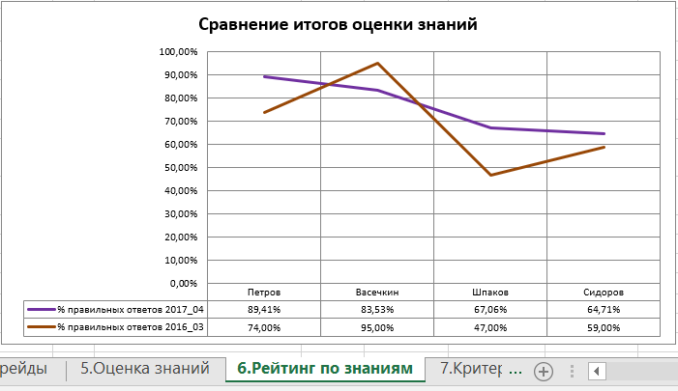
ШАГ 5. динамика результатов во времени
РАЗВИТИЕ компетенций аналитика

Slide 36
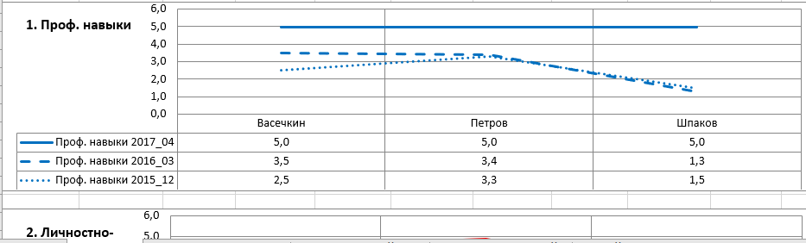
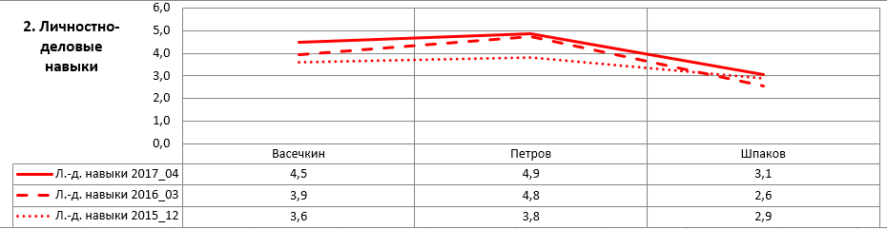
ШАГ 5. динамика результатов ведущих аналитиков
РАЗВИТИЕ компетенций аналитика

Slide 37
итоги Для аналитика
Понимает требования, предъявляемым в компании к желаемой должности.
Знает как перейти к более интересной, в т.ч. не известной еще работе.
Понимает, что востребовано в компании, куда имеет смысл развиваться. Или что в компании нет интересующей его линейки.
Знает, что сделать, как достичь повышения должности, ЗП, интересной работы.
РАЗВИТИЕ компетенций аналитика

Slide 38
итоги Для ресурсного менеджера
Понимает, каких компетенций недостаточно для закрытия потребностей проектов.
Понимает, на что обратить внимание при отборе специалистов.
В процессе оценки компетенции находит общие точки зрения с менеджментом проектов.
Понимает потребности и стремления сотрудников, понимает какие потребности проектов может закрыть через их рост и стремление к более интересной и ответственной работе.
РАЗВИТИЕ компетенций аналитика

Slide 39
Выводы
Дали дорожную карту создания системы оценки компетенций специалиста.
Показали, как провести оценку компетенций.
Рассказали, как оценка компетенции способствует развитию аналитика.
РАЗВИТИЕ компетенций аналитика

Slide 40








https://facebook.com/groups/compractice
https://t.me/compractice
https://www.youtube.com/compractice
info@com-practice.com
ИРИНА ГЕРТОВСКАЯ
fb.com/gertovskaya.irina
t.me/igerta
http://com-practice.com/course
РАЗВИТИЕ компетенций аналитика

